Slide 1
LC21
Cinétique homogène

Slide 2
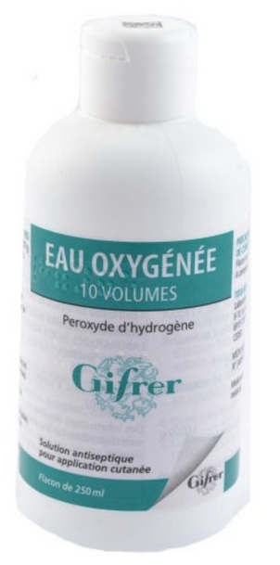
L’eau oxygenée
H₂O_{2(aq)} = H₂O_{(l)} + ½ O_{(g)} K°(25°C)=3,9.10¹⁸
À utiliser les 30 jours après son ouverture

Slide 3
Manipulation introductive
2 I⁻_{(aq)} + S₂O₈²⁻_{(aq)}=I_{2(aq)}+ 2 SO₄²⁻_{(aq)} K°(25°C)=10⁴⁹
Ag⁺_{(aq)} + I⁻_{(aq)} = AgI _{(s)} K°(25°C)=8,52.10¹⁷
Réactions thermodynamiquement favorables
Comment et à quelles vitesses se déroulent ces réactions ?

Slide 4
Manipulation introductive
2 I⁻_{(aq)} + S₂O₈²⁻_{(aq)}=I_{2(aq)}+ 2 SO₄²⁻_{(aq)} K°(25°C)=10⁴⁹
Ag⁺_{(aq)} + I⁻_{(aq)} = AgI _{(s)} K°(25°C)=8,52.10¹⁷
Réactions thermodynamiquement favorables
Expérience:
2 I⁻_{(aq)} + S₂O₈²⁻_{(aq)}=I_{2(aq)}+ 2 SO₄²⁻_{(aq)}
Ag⁺_{(aq)} + I⁻_{(aq)} = AgI _{(s)}
Réaction lente
Réaction rapide

Slide 5
Oxydation des ions iodure par le peroxodisulfate
 | 2 I⁻_{(aq)} + S₂O₈²⁻_{(aq)} = I_{2(aq)} + 2 SO₄²⁻_{(aq)}
Etat initial | C₀ | C₀’ | 0 | 0
A l’instant t Avancement = x(t) | C₀-2x | C₀‘-x | x | 2x

Slide 6
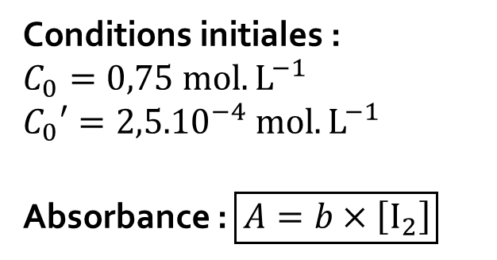
Suivie spectrophotométrique
 | 2 I⁻_{(aq)} + S₂O₈²⁻_{(aq)} = I_{2(aq)} + 2 SO₄²⁻_{(aq)}
Etat initial | C₀ | C₀’ | 0 | 0
A l’instant t Avancement = x(t) | C₀-2x | C₀‘-x | x | 2x
Conditions initiales :
$$C_{0}=0,75 mol.L^{−1}$$
$$C_{0}′={2,5.10}^{−4} mol.L^{−1}$$
Absorbance : $\boxed{A=b×\left[I_{2}\right]}$

Slide 7




Expérience avec deux concentrations de peroxodisulfate différentes
$I^{−}$ à $1 mol.L^{−1}$
$I^{−}$ à $1 mol.L^{−1}$
$S_{2}O_{8}^{2−}$à $1.{10}^{−3} mol.L^{−1}$
$S_{2}O_{8}^{2−}$à $1.{10}^{−4} mol.L^{−1}$

Slide 8
Méthodes de suivie cinétique
 | Méthode de suivi chimique | Méthode de suivi physique
Avantages | accès direct à la concentration | Suivi continu d’une grandeur directement proportionnel à la concentration.
Inconvénients | Long nécessite de réaliser plusieurs titrages avec trempe préalable des différents échantillon | Ne donne pas accès directement aux concentrations.

Slide 9
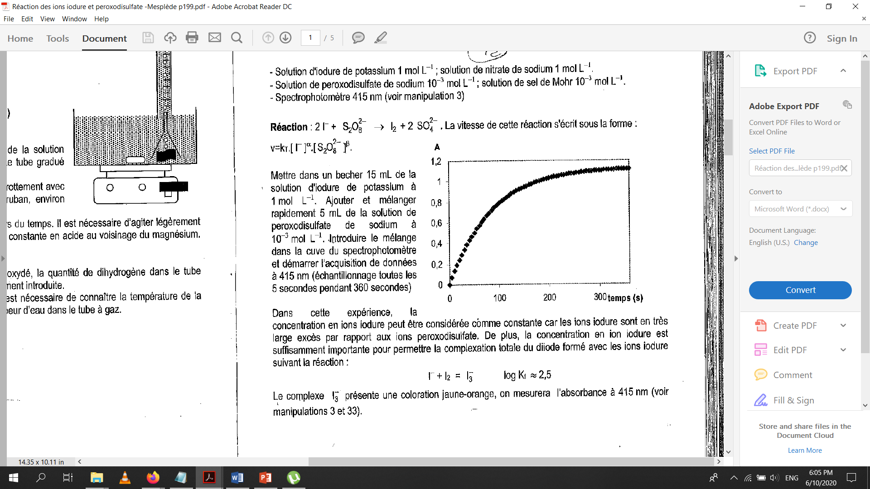
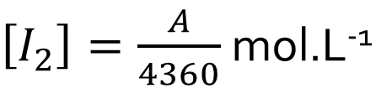
Absorbance en fonction du temps
$\left[I_{2}\right]=\frac{A}{4360}$ mol.L⁻¹
Jacques MESPLÈDE et Jérôme RANDON. 100 manipulations de chimie générale et analytique. Bréal, 2004

Slide 10
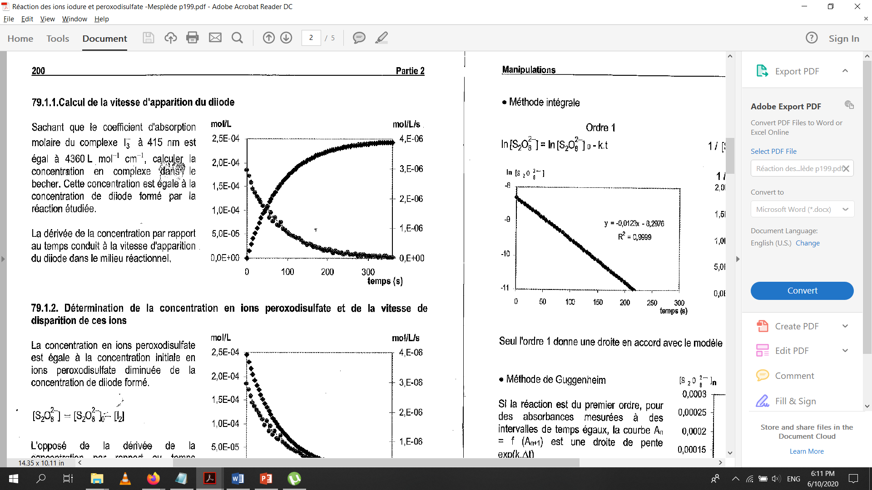
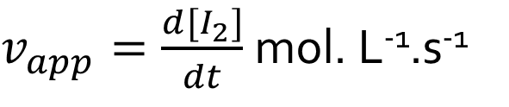
Vitesse d’apparition de diode
$v_{app}=\frac{d[I_{2}]}{dt}$ mol. L⁻¹.s⁻¹
Jacques MESPLÈDE et Jérôme RANDON. 100 manipulations de chimie générale et analytique. Bréal, 2004

Slide 11

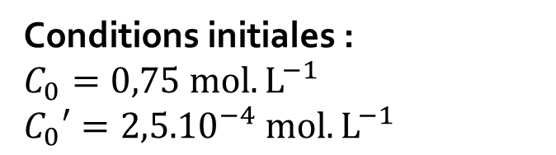
Exploitation du suivie spectroscopique
 | 2 I⁻_{(aq)} + S₂O₈²⁻_{(aq)} = I_{2(aq)} + 2 SO₄²⁻_{(aq)}
Etat initial | C₀ =excès | C₀’ | 0 | 0
A l’instant t Avancement = x(t) | C₀-2x = excès | C₀‘-x | x | 2x
A l’instant final | excès | C₀‘-x = 0 | C₀‘ | 2C₀‘
Conditions initiales :
$$C_{0}=0,75 mol.L^{−1}$$
$$C_{0}′={2,5.10}^{−4} mol.L^{−1}$$
Absorbance : $\boxed{A=b×\left[I_{2}\right]}$

Slide 12
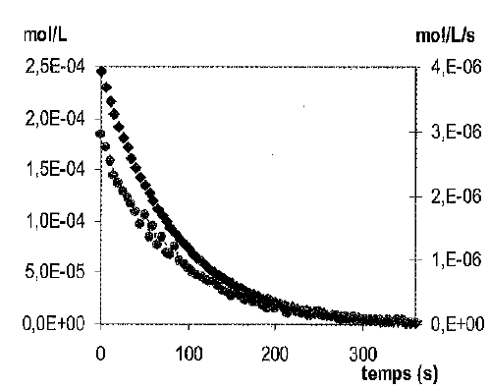
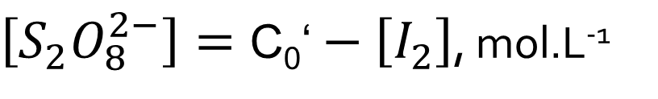
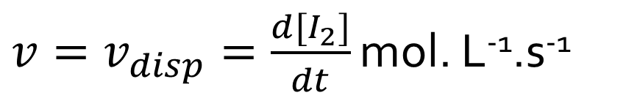
Concentration et vitesse de disparition des ions peroxosulfate
$\left[S_{2}O_{8}^{2−}\right]=\text{C}\text{0}\text{‘}−\left[I_{2}\right]$, mol.L⁻¹
$v=v_{disp}=\frac{d[I_{2}]}{dt}$ mol. L⁻¹.s⁻¹
Jacques MESPLÈDE et Jérôme RANDON. 100 manipulations de chimie générale et analytique. Bréal, 2004

Slide 13
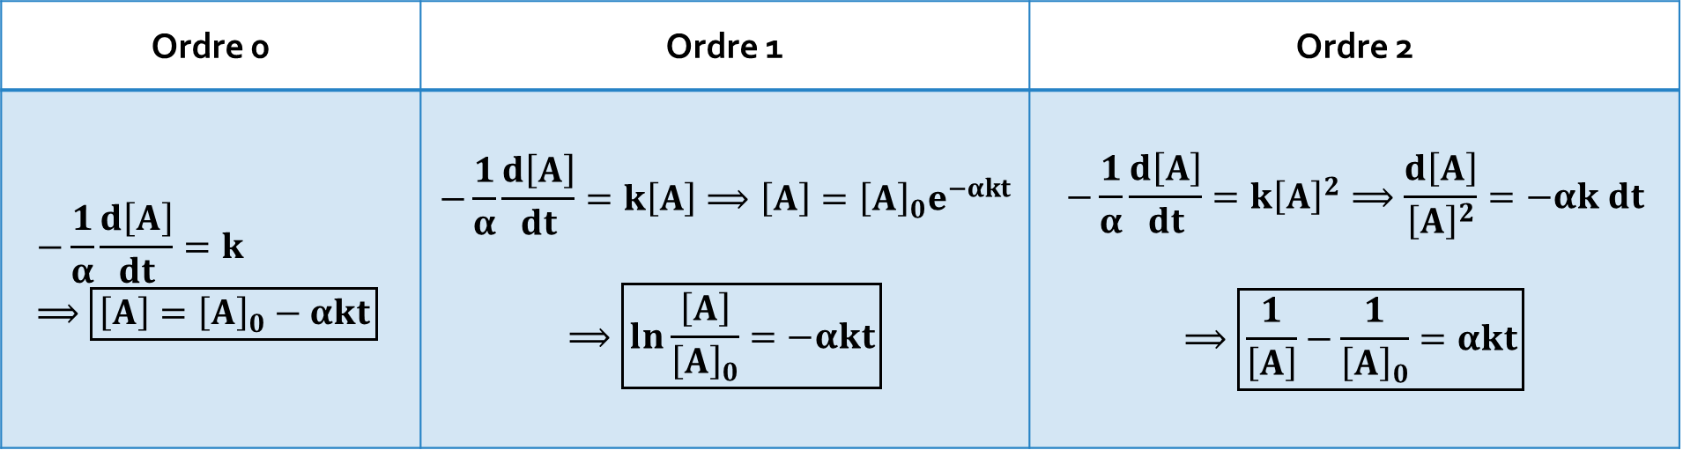
Méthode intégrale
Réaction : $α A→…$ Loi de vitesse : $v=k{×\left[A\right]}^{p}$
Ordre 0 | Ordre 1 | Ordre 2
$$−\frac{1}{α}\frac{d\left[A\right]}{dt}=k⟹\boxed{\left[A\right]={\left[A\right]}_{0}−αkt}$$ | $$−\frac{1}{α}\frac{d\left[A\right]}{dt}=k\left[A\right]⟹\left[A\right]={\left[A\right]}_{0}e^{−αkt}$$ $$⟹\boxed{\ln{\frac{\left[A\right]}{{\left[A\right]}_{0}}}=−αkt}$$ | $$−\frac{1}{α}\frac{d\left[A\right]}{dt}=k{\left[A\right]}^{2}⟹\frac{d\left[A\right]}{{\left[A\right]}^{2}}=−αk dt$$ $$⟹\boxed{\frac{1}{\left[A\right]}−\frac{1}{{\left[A\right]}_{0}}=αkt}$$

Slide 14
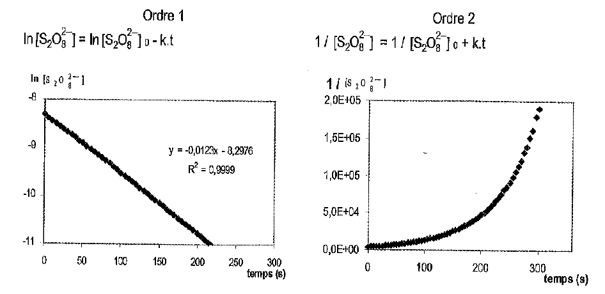
Courbes obtenues pour ordres 1 et 2

Slide 15
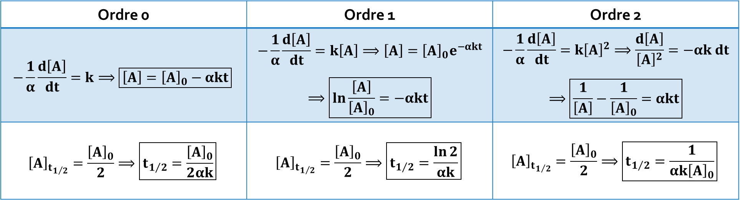
Méthode intégrale
Réaction : $α A→…$ Loi de vitesse : $v=k{×\left[A\right]}^{p}$
Ordre 0 | Ordre 1 | Ordre 2
$$−\frac{1}{α}\frac{d\left[A\right]}{dt}=k⟹\boxed{\left[A\right]={\left[A\right]}_{0}−αkt}$$ | $$−\frac{1}{α}\frac{d\left[A\right]}{dt}=k\left[A\right]⟹\left[A\right]={\left[A\right]}_{0}e^{−αkt}$$ $$⟹\boxed{\ln{\frac{\left[A\right]}{{\left[A\right]}_{0}}}=−αkt}$$ | $$−\frac{1}{α}\frac{d\left[A\right]}{dt}=k{\left[A\right]}^{2}⟹\frac{d\left[A\right]}{{\left[A\right]}^{2}}=−αk dt$$ $$⟹\boxed{\frac{1}{\left[A\right]}−\frac{1}{{\left[A\right]}_{0}}=αkt}$$
$${\left[A\right]}_{t_{1/2}}=\frac{{\left[A\right]}_{0}}{2}⟹\boxed{t_{1/2}=\frac{{\left[A\right]}_{0}}{2αk}}$$ | $${\left[A\right]}_{t_{1/2}}=\frac{{\left[A\right]}_{0}}{2}⟹\boxed{t_{1/2}=\frac{\ln{2}}{αk}}$$ | $${\left[A\right]}_{t_{1/2}}=\frac{{\left[A\right]}_{0}}{2}⟹\boxed{t_{1/2}=\frac{1}{αk{\left[A\right]}_{0}}}$$

